Slide 1

35 лет на рынке информационных технологий
АИС «Учет и распределение жилья»

Slide 2
АИС «Учет и распределение жилья» в Реестре Российского ПО
АИС «Учет и распределение жилья» включена в Единый реестр российских программ для электронных вычислительных машин и баз данных Минкомсвязи, созданный в соответствии со статьей 12.1 Федерального закона «Об информации, информационных технологиях и о защите информации». 14 марта 2017 г. зарегистрирована АИС «Учет и распределение жилья». Регистрационный номер 2942.

Slide 3
Требования к программному и техническому обеспечению
Стандартная конфигурация технических средств включает в себя:
персональные электронные вычислительные машины (ПЭВМ), соответствующие приведенной ниже конфигурации и объединенные в локальную вычислительную сеть (количество ПЭВМ зависит от количества сотрудников)
сетевое оборудование
Для обеспечения устойчивой работы клиентских рабочих мест необходимы рабочие станции со следующими характеристиками
Процессор (Минимум 1.5 Ггц, рекомендовано 2 Ггц);
RAM (Минимум 2 GB, рекомендовано 4 GB);
Минимальное требуемое свободное дисковое пространство (32-разрядный -1.5 GB, 64-разрядный -3 GB)
АРМ пользователя должно функционировать под управлением:
Microsoft Windows 7 x64 SP 1 и выше
Офисный пакет: Microsoft Office 2007/2010 или альтернативный OpenOffice 3.0 c номером версии не ниже указанных

Slide 4

Требования к программному и техническому обеспечению
Требования к серверу
Процессор от 2 Ггц и выше
RAM 64 GB и более
2 HDD SCSI по 32 GB и более (зависит от объема данных)
Аппаратный RAID
LAN (100/1000 Мбит/сек Fast Ethernet)
Источник бесперебойного питания
Требования к программному обеспечению сервера зависит от объема базы данных. Возможны следующие конфигурации:
•Если база данных не превышает 10 Гб, сервер является однопроцессорным с объемом оперативной памяти не более 1 Гб:
Windows Server 2012 и выше;
MS SQL Server 2016 редакции Express (бесплатная версия, входит в поставку).
•Если база данных более 10 Гб, многопроцессорный сервер или объем оперативной памяти больше 1 Гб:MS SQL Server 2016 Standart

Slide 5
Назначение и функции системы
АИС "Учет и распределение жилья" предназначена для выполнения технологических процессов в различных видах деятельности организаций по управлению объектами жилищного фонда в муниципальном образовании и является системой ведения учета сведений о жилом фонде муниципального образования, а также учета граждан, нуждающихся в улучшении жилищных условий:
Ведение сведений о технических паспортах жилых объектов;
Ведение сведений о документах на здание и жилые помещения;
Ведение сведений о договорах на жилое помещение;
Ведение сведений о технических характеристиках зданий;
Ведение сведений об инвентарной стоимости зданий и жилых помещений;
Ведение сведений о физическом износе зданий;
Ведение сведений о форме управления и виде права на имущество зданий;

Slide 6
Назначение и функции системы
Ведение сведений о ветхом и аварийном жилом фонде;
Ведение сведений о свободном жилищном фонде;
Ведение сведений о гражданах и их семьях, проживающих в жилых помещениях;
Ведение сведений о гражданах, нуждающихся в улучшении жилищных условий;
Ведение сведений о жилищных программах, действующих на территории муниципального образования;
Ведение сведений об очередях и гражданах, участвующих в жилищных программах муниципального образования;
Поиск информации, её систематизация по заданным параметрам;
Формирование отчетных статистических и аналитических форм

Slide 7
Объекты автоматизации
  Департамент управления муниципальным имуществом:
    отдел жилищных программ;
    договорной отдел;
    отдел по работе с общежитиями;
    служба по учету ветхого и аварийного жилья
Отдел по жилищной и паспортно - учетной работе
Отдел технической инвентаризации
Отдел службы управления жилищным фондом

Slide 8
Подсистема «Реестр жилья»
Подсистема «Реестр жилья» предназначена для учета основных объектов муниципального жилого фонда – домов, квартир, комнат.
Подсистема включает в себя следующие функциональные задачи:
    Ведение реестра домов;
    Ведение реестра жилых помещений;
    Ведение сведений по обследованию жилых помещений;
    Управление объектами жилфонда;
    Информационно-справочное обслуживание.

Slide 9
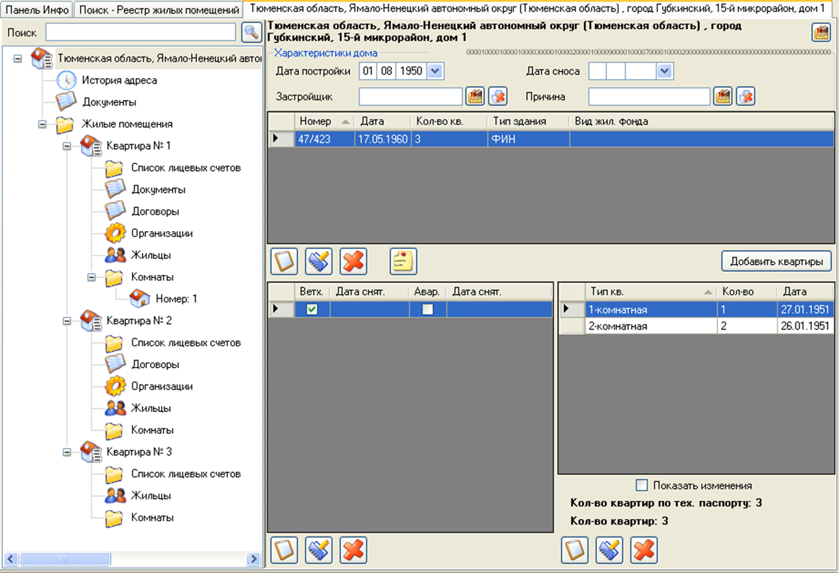
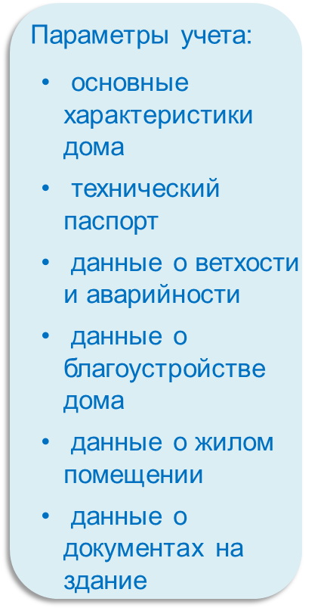
Подсистема «Реестр жилья»

Slide 10
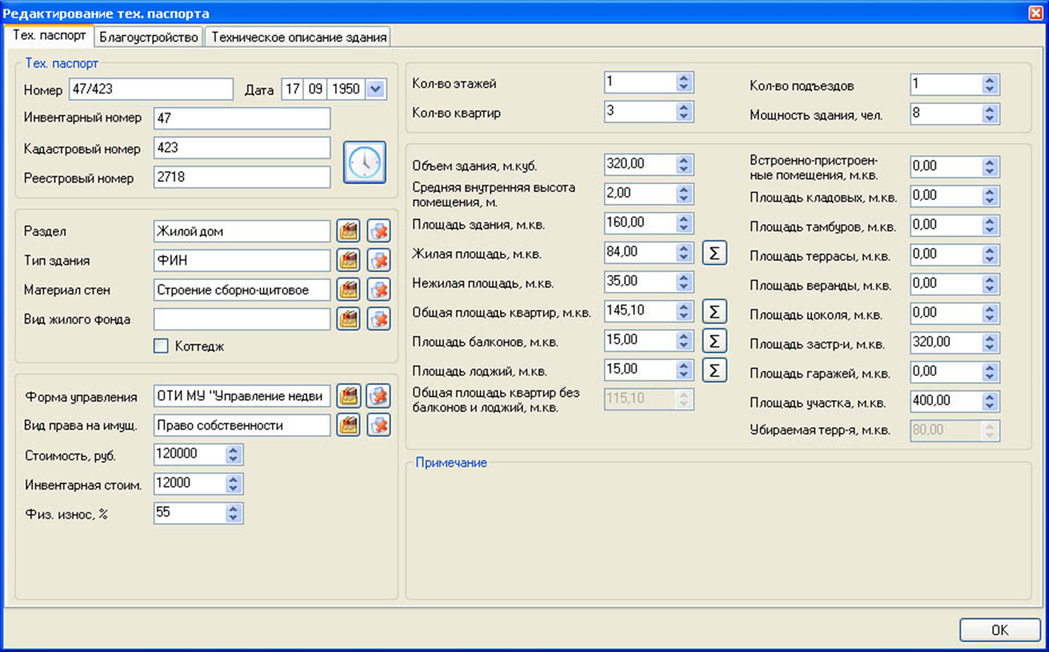
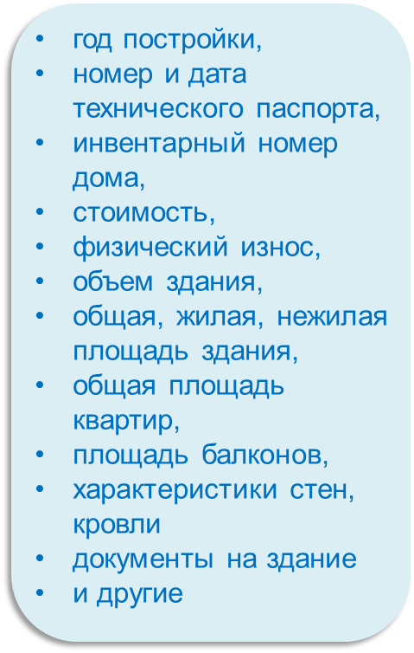

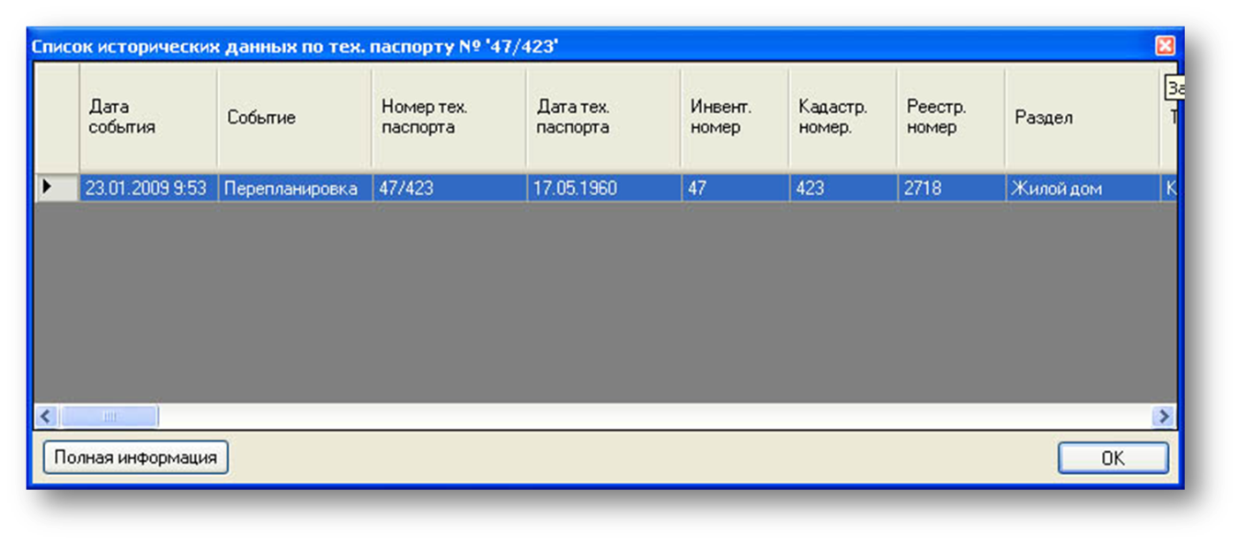
Подсистема «Реестр жилья»
Notes:
Задача ведения реестра домов обеспечивает ввод в диалоговом режиме информации о характеристиках дома - заполнение реестровой карты дома. Основными характеристиками являются

Slide 11
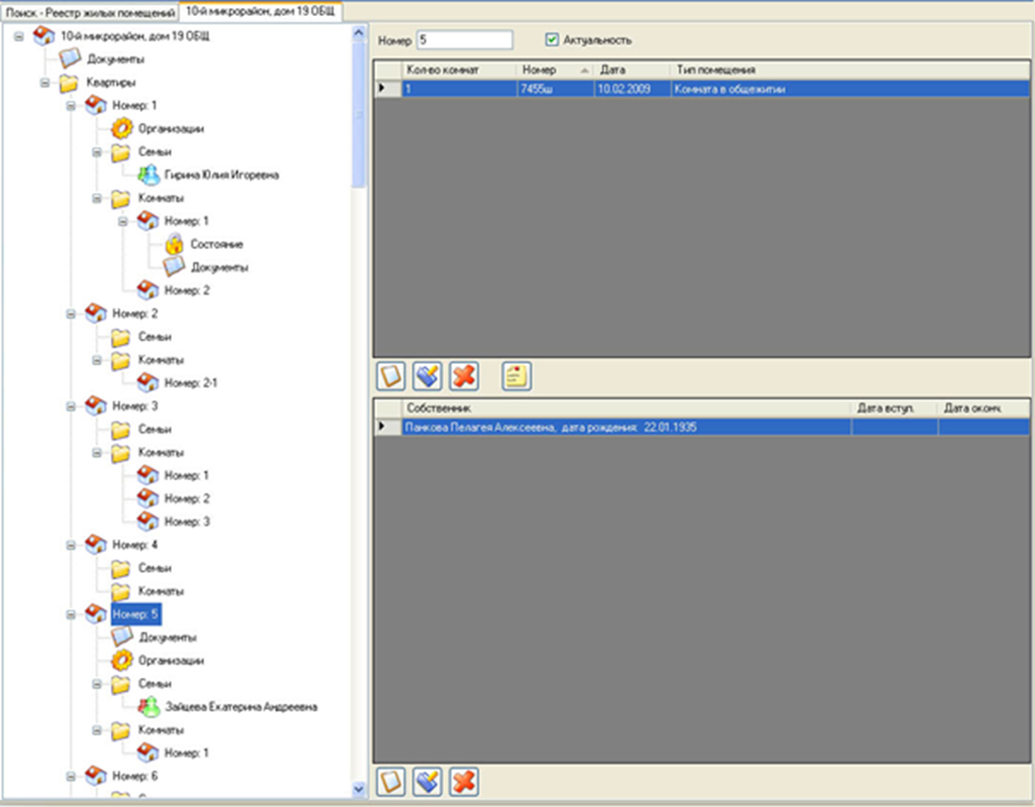
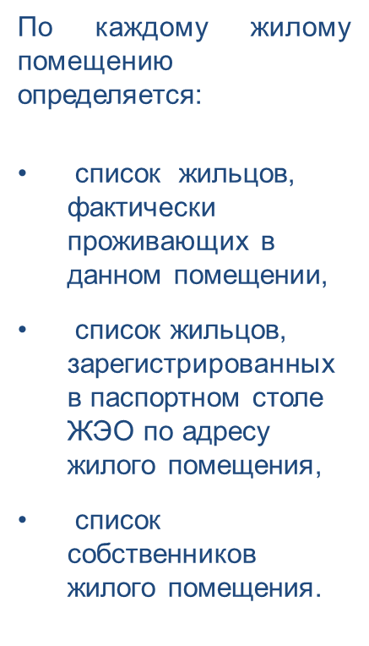
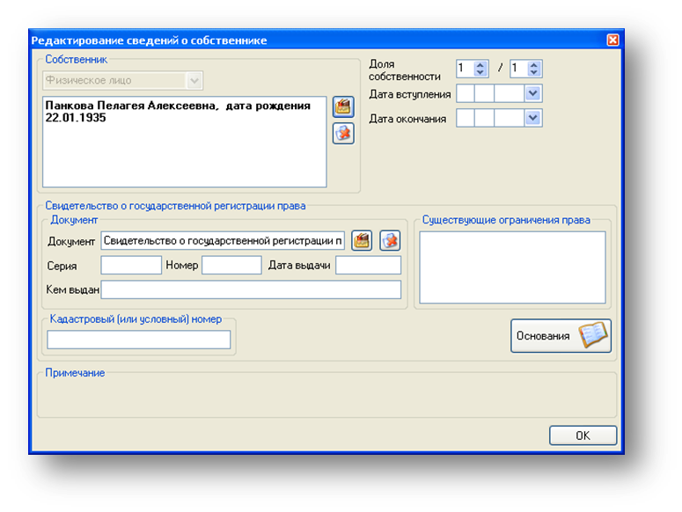
Подсистема «Реестр жилья»

Slide 12
Обследование жилых помещений
При проведении периодических обходов квартир
уполномоченными сотрудниками возникает необходимость
внесения сведений об изменениях характеристик жилых
помещений, установленных в результате обследования.
В реестре заполняются следующие сведения:
Адрес жилого помещения;
Дата обследования;
Цель и результат обследования;
Техническое состояние и благоустройство жилого помещения.
По результатам обследования возможность формирования
акта обследования с выводом на печать.

Slide 13
Подсистема «Управление объектами жилфонда»
В подсистеме «Управление объектами жилфонда» регистрируется привязка объектов жилого фонда к управляющей организации.
В подсистеме заполняются следующие сведения:
• Форма управления
• Наименование управляющей организации;
• Дата начала и дата окончания управления;
• Адреса объектов управления, с указанием количества квартир, количества этажей, общей площади многоквартирного дома

Slide 14
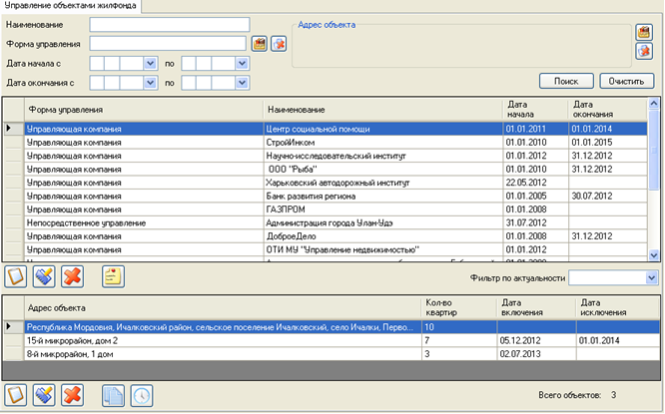
Подсистема «Управление объектами жилфонда»

Slide 15
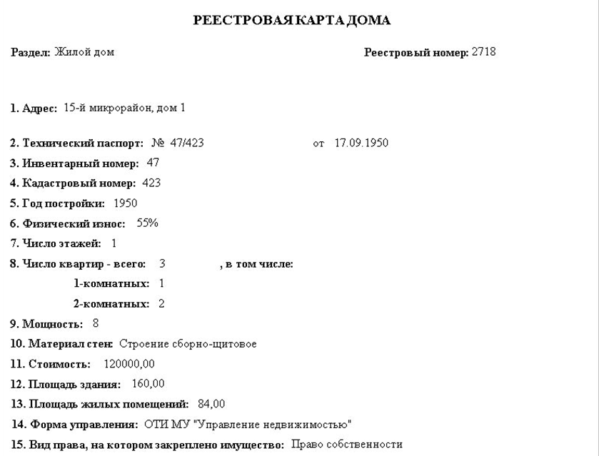
Отчетные документы
Notes:
На основе введенной информации формируются и выводятся на печать различные отчеты - реестровые карты, статистические справки, списки.

Slide 16
Подсистема «Общежитие»
Подсистема «Общежитие» предназначена для учета основных жилых помещений – домов, квартир, комнат.
Функциональные возможности системы:
Ведение реестра закреплений жилых помещений за организациями
Ведение реестра обращений о предоставлении жилого помещения
Ведение реестра договоров о предоставлении жилого помещения
Учет граждан, проживающих в жилых помещениях
Информационно-справочное обслуживание
Notes:
На основе введенной информации формируются и выводятся на печать различные отчеты - реестровые карты, статистические справки, списки.

Slide 17
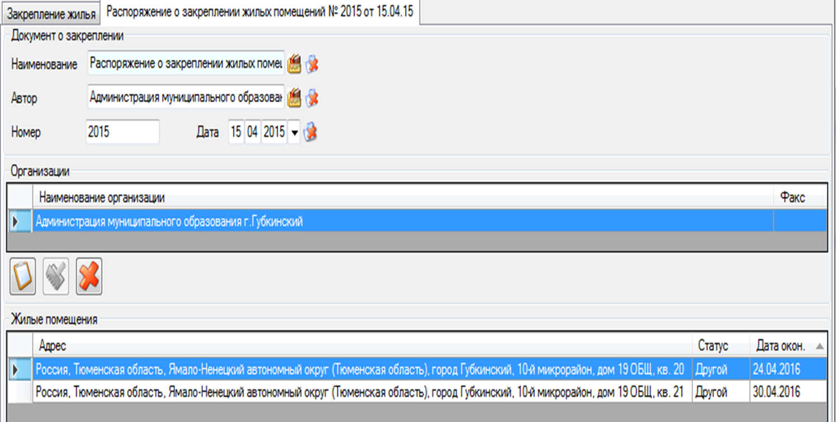
Закрепление жилого помещения за организацией
Закрепление жилья может быть определено только для жилых
помещений, предварительно внесенных в реестр жилья. Предусмотрена
функция автоматического переноса сведений об организации
закрепления в элемент Организация под жилым помещением.
В подсистеме «Закрепление жилья» можно сформировать следующие отчетные документы:
• Закрепление комнат за организациями
• Список закрепленных комнат
Notes:
Закрепление жилья может быть определено только для жилых помещений, предварительно внесенных в реестр жилья. Предусмотрена функция автоматического переноса сведений об организации закрепления в элемент Организация под жилым помещением.
В подсистеме «Закрепление жилья» можно сформировать следующие отчетные документы:
• Закрепление комнат за организациями
• Список закрепленных комнат

Slide 18
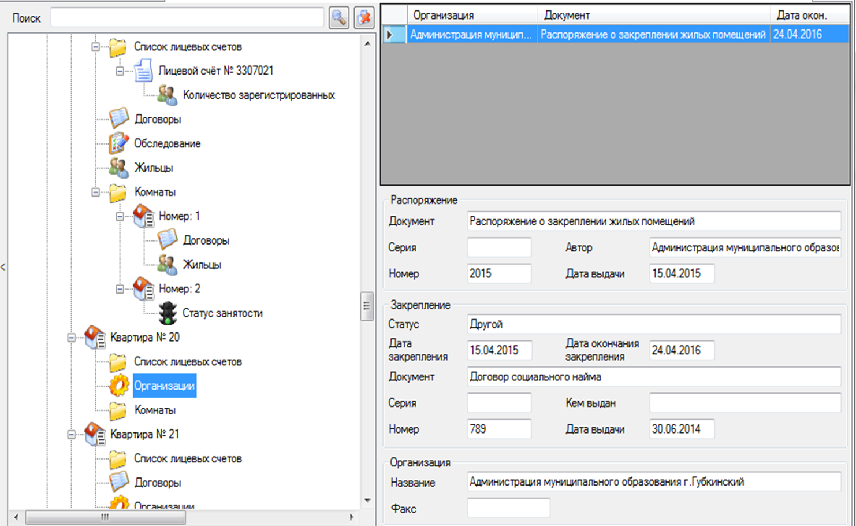
Закрепление жилого помещения за организацией

Slide 19
Подсистема «Лицевые счета»
В Реестре лицевых счетов отображаются следующие сведения:
Номер лицевого счета;
ФИО нанимателя;
Предмет договора (адрес жилого помещения);
Тип договора;
Основание проживания в жилом помещении (договор, ордер или регистрация);
Плата за наем жилых помещений;
Претензии по задолженностям по оплате жилых помещений;
Исковые заявления по задолженностям по оплате жилых помещений

Slide 20
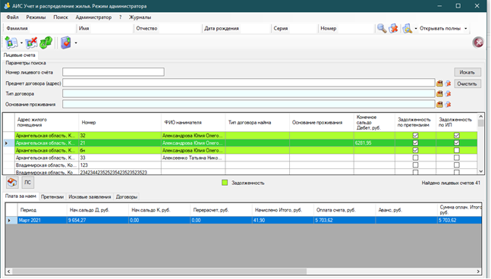
Подсистема «Лицевые счета»

Slide 21
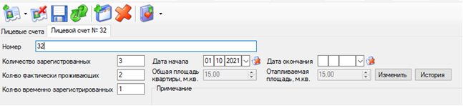
Подсистема «Лицевые счета»
В Реестре лицевых счетов реализован переход из выбранного лицевого счета в детальную информацию по лицевому счету

Slide 22
Подсистема «Реестр свободного жилья»
Реестр свободного жилья используется для ввода сведений по учету имеющего в муниципальном образовании социального жилья, которое может быть предоставлено нуждающимся в улучшении жилищных гражданам, проживающим на территории муниципального образования.
Поля экранной формы ввода данных в реестр - Общая площадь, Жилая площадь Количество комнат, Цели использования автоматически заполняются данными из технического паспорта на выбранное жилое помещение. Поле «Статус занятости» заполняется автоматически в зависимости от наличия и статуса договора на жилое помещение.

Slide 23
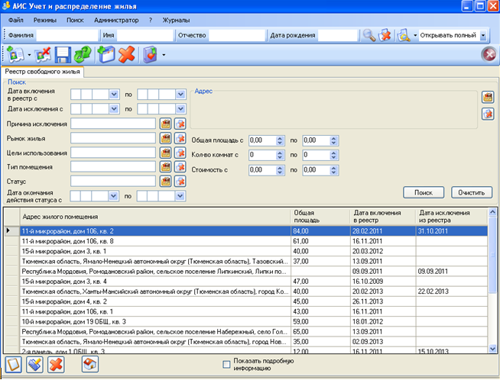
Подсистема «Реестр свободного жилья»

Slide 24
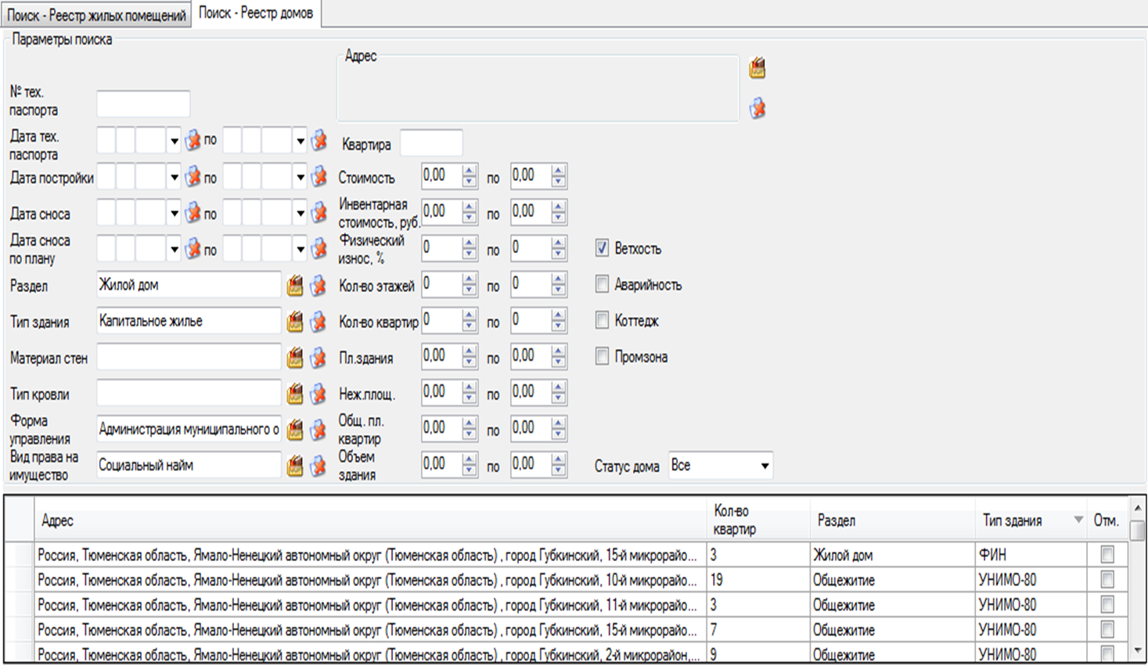
Поиск информации по реестру домов

Slide 25
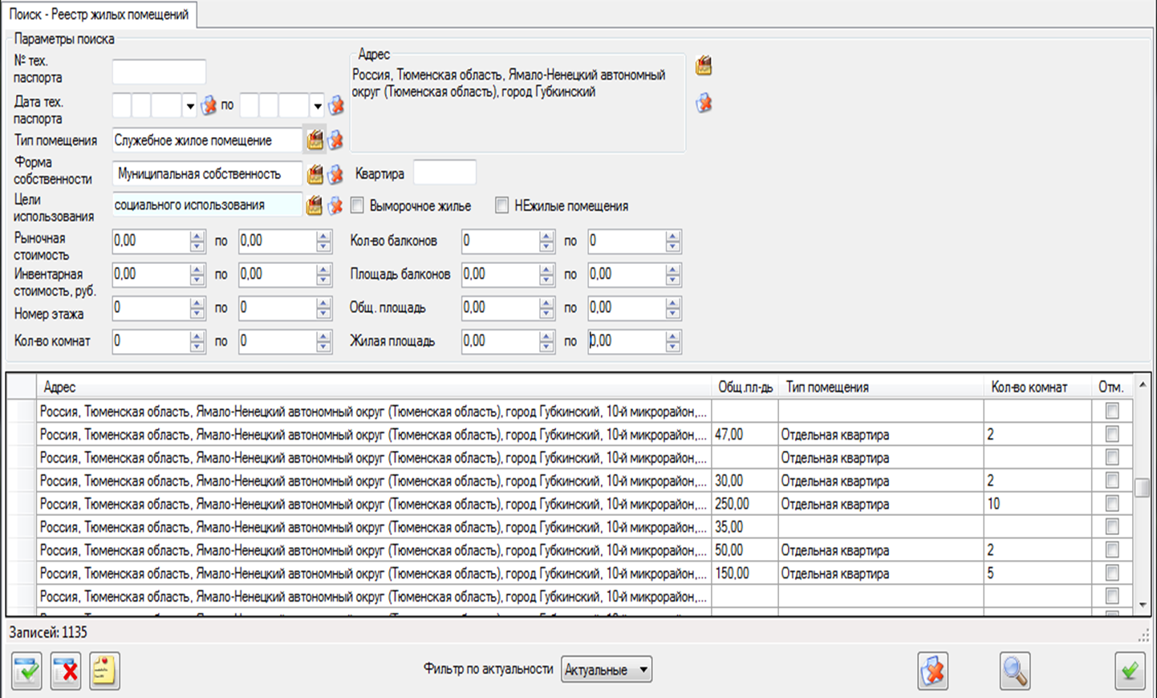
Поиск информации по реестру жилых помещений

Slide 26
Подсистема «Ветхое и аварийное жилье»
Пользователи подсистемы имеют возможность ввести в реестр имущества сведения о зданиях находящихся в ветхом и аварийном состоянии, о гражданах, фактически проживающих и зарегистрированных по выбранным адресам. В режиме добавления документа на жилое помещение осуществляется ввод распоряжений и иных документов о признании жилого помещения ветхим или аварийным.
Ввод информации фиксирует в реестровой карте дома признак ветхости, аварийности, а также реквизитов решения межведомственной комиссии о признании жилого помещения ветхим или аварийным.

Slide 27
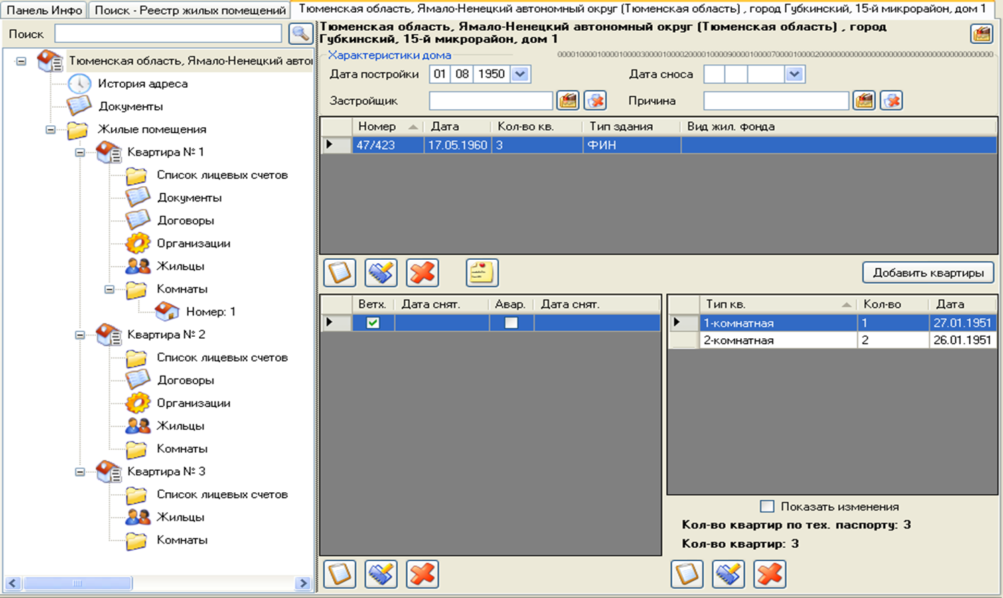
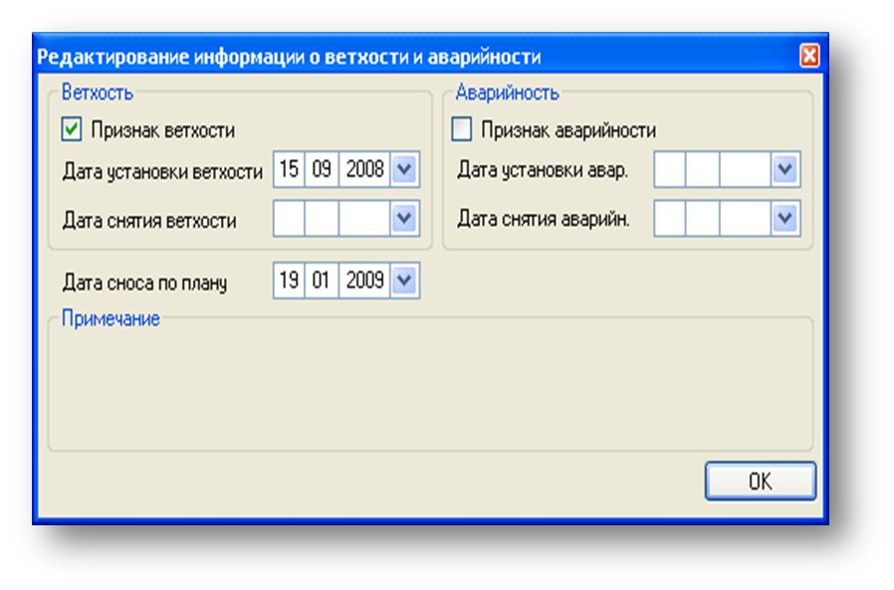
Подсистема «Ветхое и аварийное жилье»
Notes:
Ветхое и аварийное жилье. Ввод информации фиксирует в реестровой карте дома: признак ветхости, признак аварийности,
реквизиты решения межведомственной комиссии о признании жилого помещения ветхим или аварийным.

Slide 28
Подсистема «Ветхое и аварийное жилье»
Отчеты, формируемые в подсистеме
Реестр ветхого и аварийного жилья
Список граждан, проживающих в ВАЖ, подлежащих переселению
Сведения о малопригодном и ветхом жилье
Перечень жилых помещений, планируемых к расселению
Информации о демонтаже и ликвидации жилых помещений
Информация о ветхом и малопригодном количестве жилья и проживающих в нем граждан:
- по разделам, - по типам зданий
Notes:
Ветхое и аварийное жилье. Ввод информации фиксирует в реестровой карте дома: признак ветхости, признак аварийности,
реквизиты решения межведомственной комиссии о признании жилого помещения ветхим или аварийным.

Slide 29

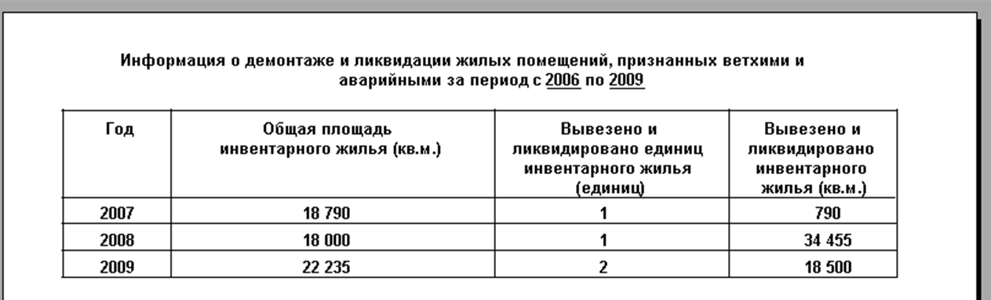
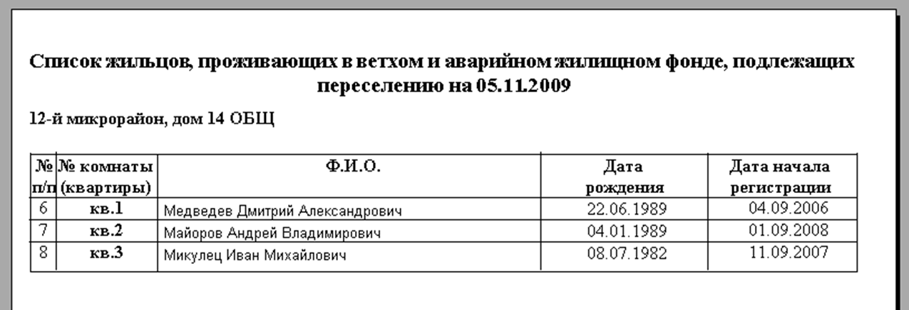
Подсистема «Ветхое и аварийное жилье»
Notes:
Ветхое и аварийное жилье. Ввод информации фиксирует в реестровой карте дома: признак ветхости, признак аварийности,
реквизиты решения межведомственной комиссии о признании жилого помещения ветхим или аварийным.

Slide 30
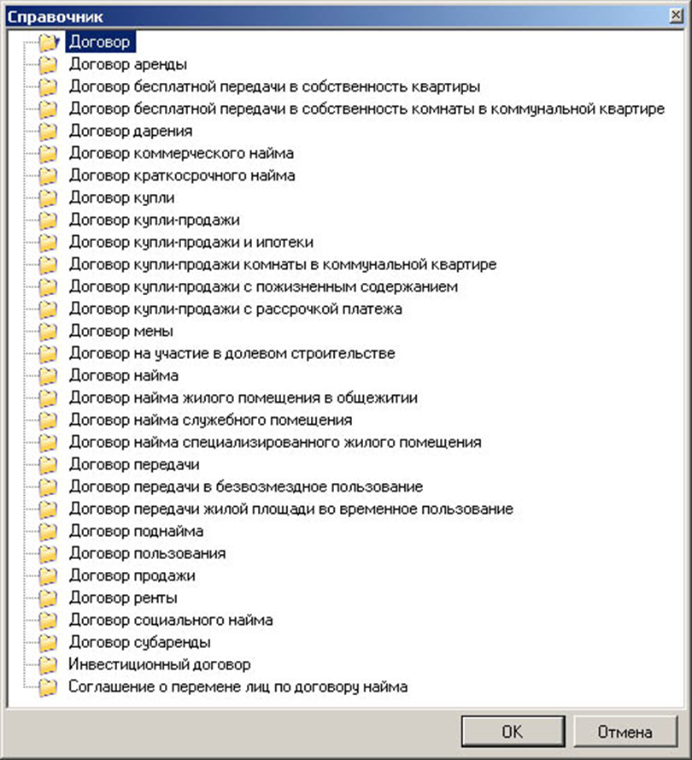
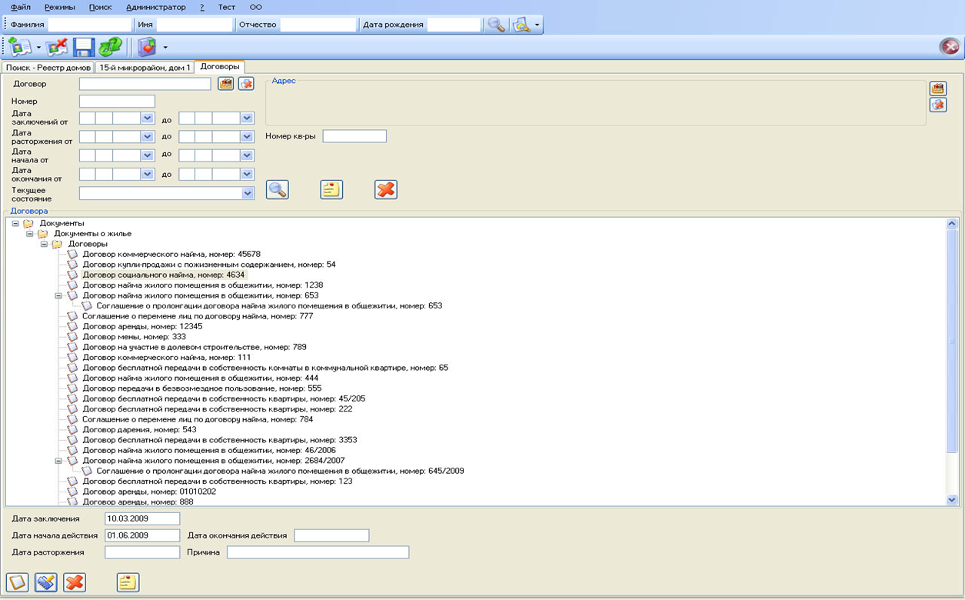
Подсистема «Договоры»

Slide 31
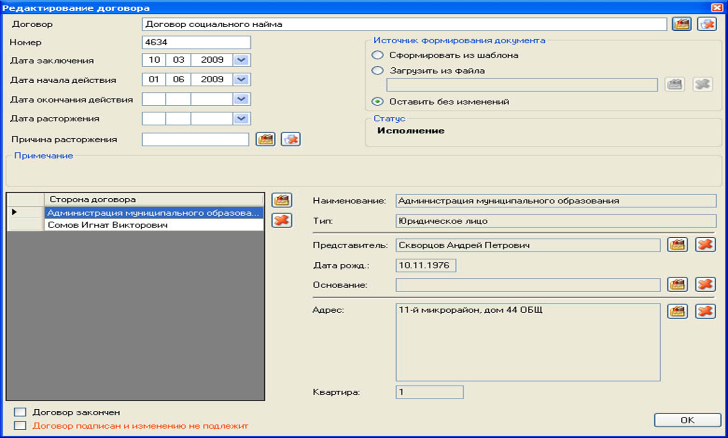
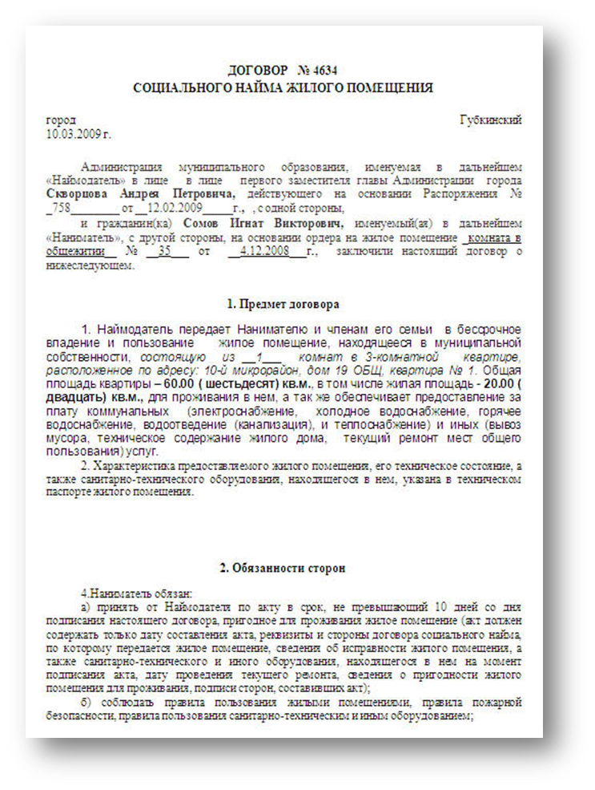
Подсистема «Договоры»
Notes:
Формирование договора в подсистеме

Slide 32
Подсистема «Предоставление жилья»
Подсистема «Предоставление жилья» предназначена для ведения реестра граждан, нуждающихся в улучшении жилищных условий.
Подсистема решает следующие задачи:
Ведение реестра нуждающихся в улучшении жилищных условий;
Информационно-справочное обслуживание.

Slide 33
Подсистема «Предоставление жилья»
Задача ведения реестра нуждающихся в улучшении жилищных условий обеспечивает выполнение следующих функций:
регистрация в базе данных очередей на предоставление жилого помещения, включая сведения о программе, датах формирования, окончания, закрытия очереди, о бюджетах, из которых финансируется очередь;
регистрация в базе данных факта постановки на учет граждан (семей), нуждающихся в улучшении жилищных условий, с указанием даты постановки, льготной категории, очередности;
регистрация в базе нормативно-правовых актов о принятии на учет и снятии с учета на предоставление жилого помещения.
регистрация в базе данных факта получения нового жилья и убытия из очереди получателей жилья

Slide 34
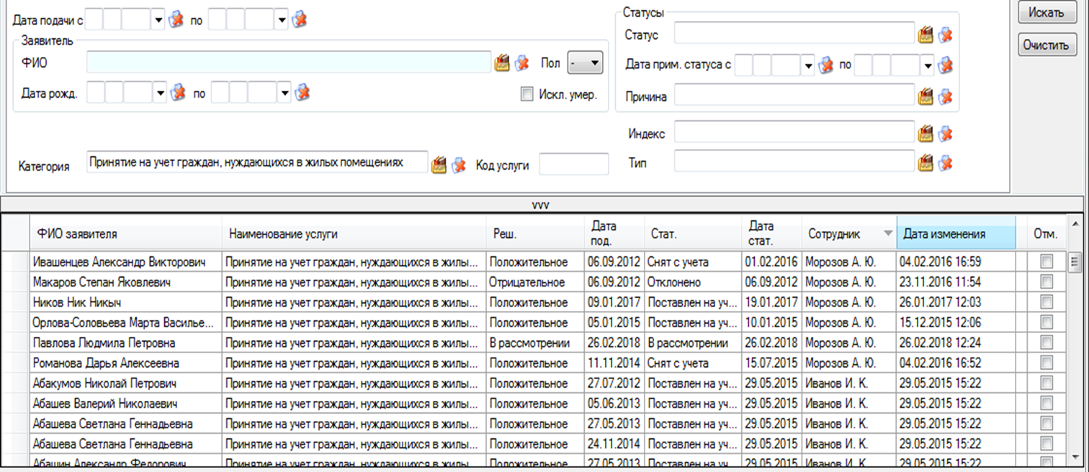
Подсистема «Предоставление жилья» Реестр обращений

Slide 35
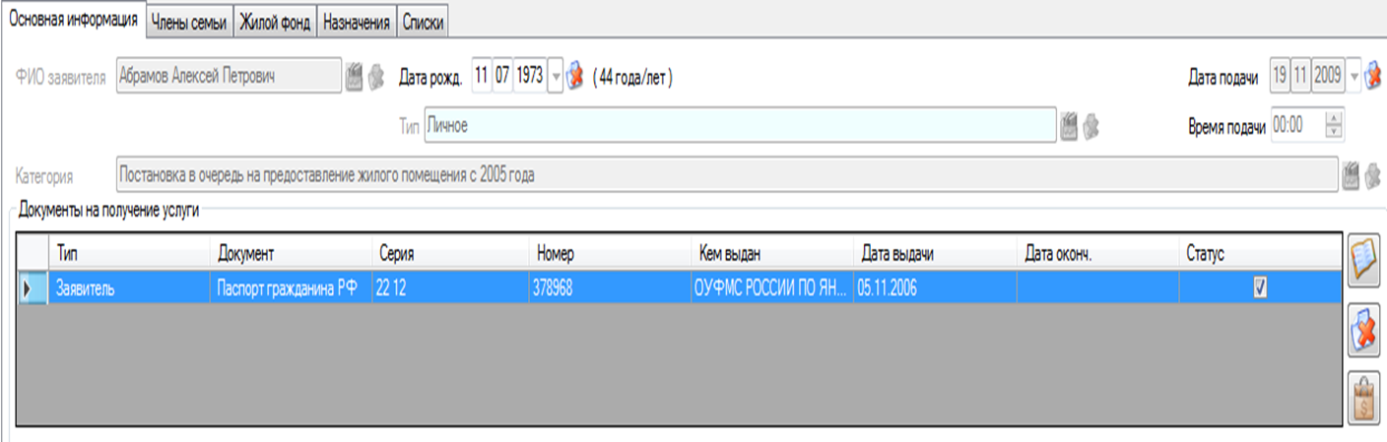
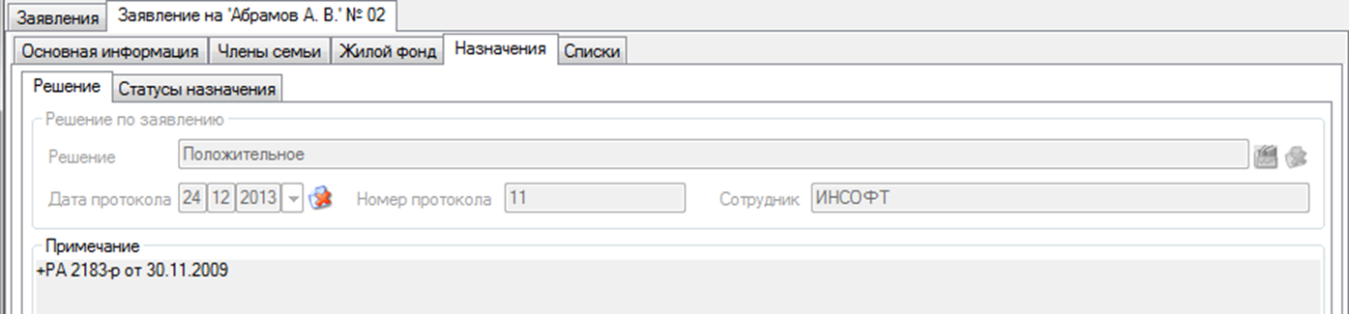
Подсистема
«Предоставление жилья»
Основная информация и решение по обращению

Slide 36
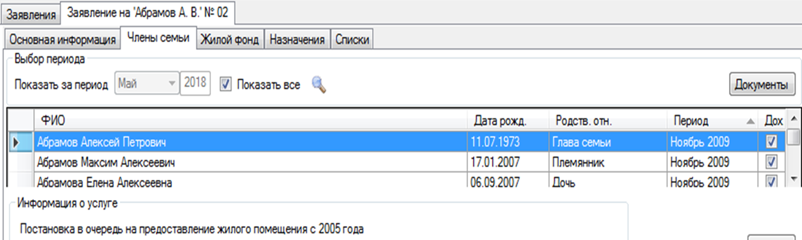
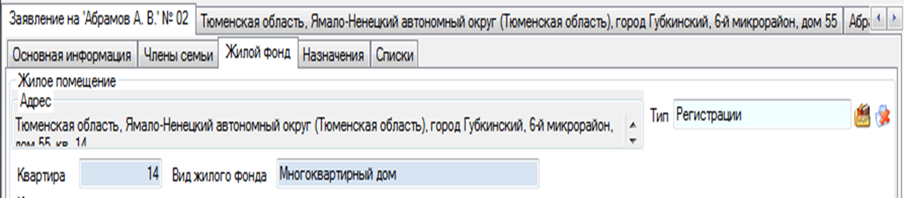
Подсистема «Предоставление жилья»
Сведения о членах семьи и адресе их регистрации

Slide 37
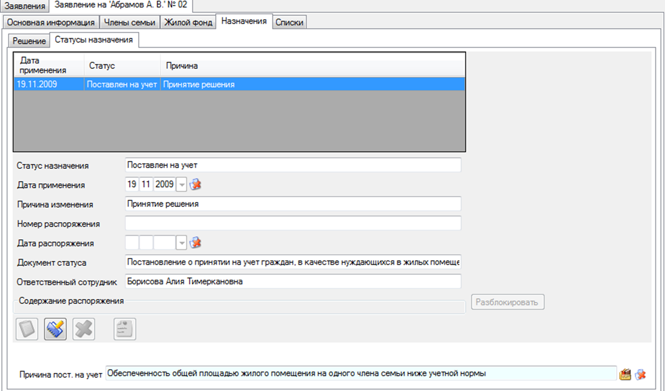
Подсистема «Предоставление жилья»
Сведения о постановке семьи на учет для предоставления жилого помещения

Slide 38
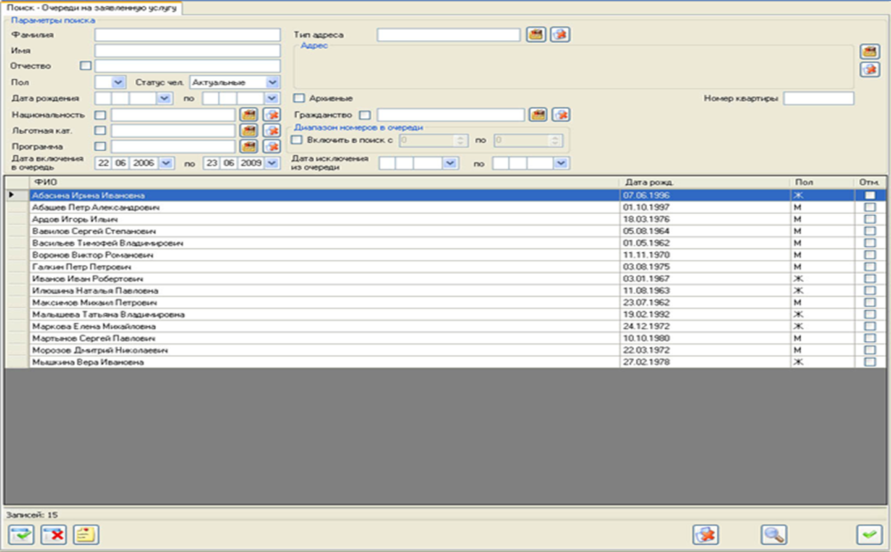
Информационно-справочное обслуживание
Поиск в реестре списков на предоставление жилого помещения

Slide 39
Внедрение
АИС «Учет и распределение жилья»
  Адаптация АИС к региональным и муниципальным особенностям
  Формирование адресного пространства
  Конвертация данных из наследуемых систем – при необходимости
  Обучение пользователей
  Инсталляция и настройка системы
  Консультации в режиме «Горячая линия»
  Оказание методической поддержки

Slide 40

Тел./Факс: 8 (495) 419-11-06
E-mail: insoft@insoft.ru

